Slide 1

Člověk vzpřímený
Dějepis 6. ročníku

Slide 2
Anotace
Název: Dějepis 6.ročníku – Člověk vzpřímený
Šablona: III/2
Číslo: 65
Autor: Mgr. Soňa Blažková
ZŠ Choltice „ Učíme se pro život“
Klíčová slova: lov větších zvířat, oštěp, pěstní klín, používá oheň, jeskyně, převisy skal, tlupa, posuňky, hrdelní zvuky, Bečov, Přezletice, Stránská skála
Cíl: výklad a seznámení s tématem
Třída: dějepis 6 Datum: 20.9. 2012

Slide 3
Kdy žil?
Člověk zručný 3 mil. př.n.l. - 1,5 mil. př.n.l.
Člověk vzpřímený
1,5 mil. př.n.l. – 300 000 př.n.l.
Člověk rozumný
300 000 př.n.l. – 40 000 př.n.l.

Slide 4
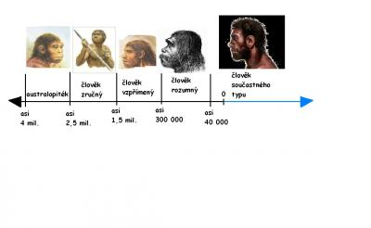
Vývoj člověka

Slide 5

Kde žil:
Afrika, Evropa, Asie

Slide 6
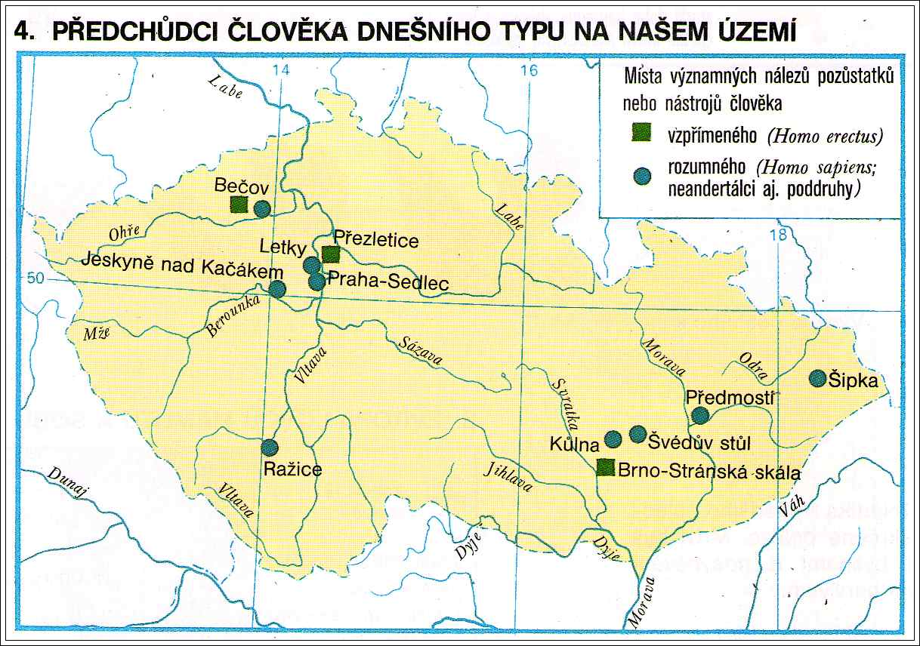
U nás:
Bečov, Beroun, Přezletice, Brno – Stránská skála

Slide 7
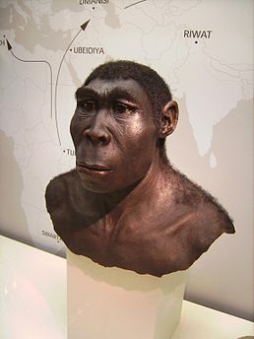
Potrava:
Sběr rostlin, plodů
Lov větších zvířat (kůň, jelen, bizon, nosorožec)

Slide 8
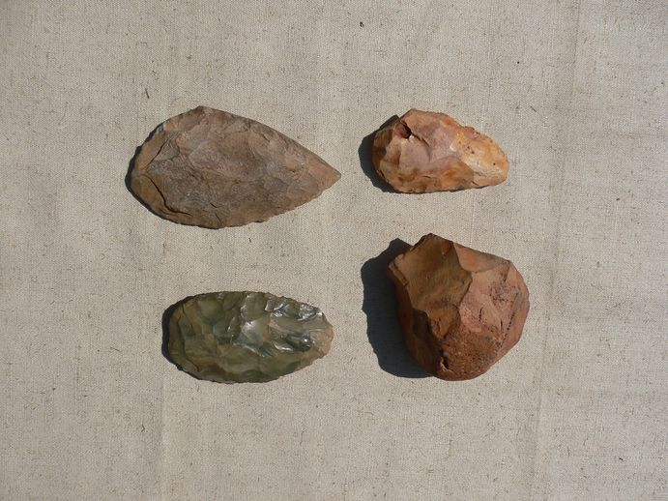
Nástroje:
Dřevěný oštěp
Pěstní klín
Používá oheň

Slide 9
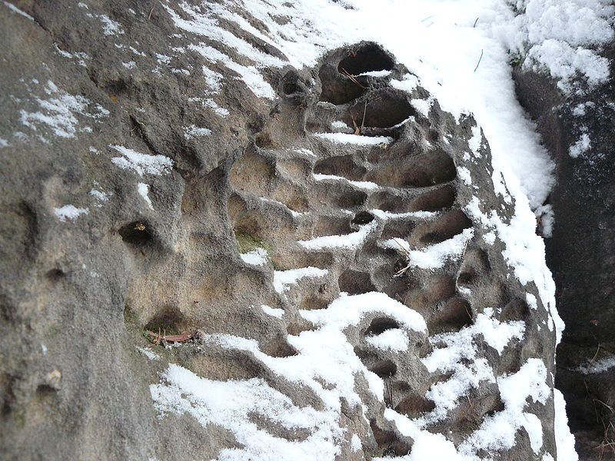
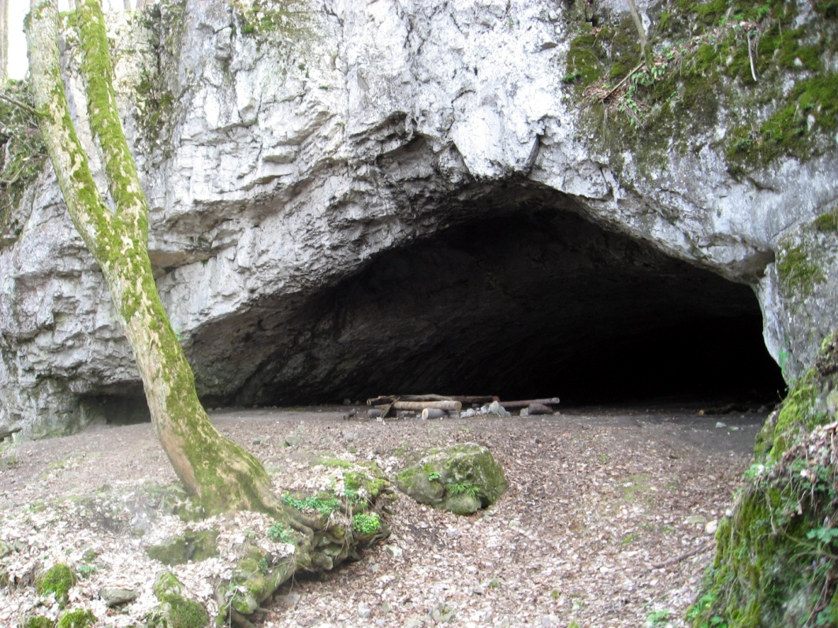
Obydlí:
převisy skal
jeskyně

Slide 10
Život:
Žil ve větších tlupách ( 20 – 30 lidí)
Dorozumívá se posuňky a hrdelními zvuky
Muž – lov,
výroba nástrojů a zbraní
Žena – péče o děti
udržování ohně
jídlo

Slide 11
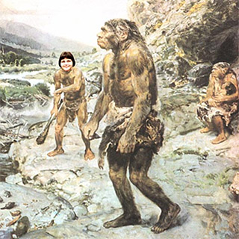
Vzhled:

Slide 12
Zápis 1/2
ČLOVĚK VZPŘÍMENÝ - Homo erectus
KDY žil : 1,5 mil. př.n.l. - 300 000 př.n.l.
KDE žil : Afrika, Asie, Evropa
u nás : Bečov, Beroun, Přezletice,
Brno – Stránská skála
POTRAVA : sběr rostlin, plodů
lov větších zvířat (kůň, jelen, bizon, nosorožec)
NÁSTROJE : dřevěný oštěp
pěstní klín ( mandlový tvar)
používá oheň

Slide 13
Zápis - dokončení
OBYDLÍ : žil ve větších tlupách (20 – 30 lidí)
převisy skal, jeskyně
mužské práce – lov, výroba nástrojů, zbraní
ženské práce – péče o děti, oheň
sběr plodů, jídlo
Dorozumívá se posuňky a hrdelními zvuky.
VZHLED : postava – vzpřímená
lebka – větší mozkovna
menší obličej
velké nadočnicové oblouky

Slide 14
Závěrečná pětiminutovka A
Dokážeš zodpovědět tyto zajímavé otázky?
1) Mohli se lidé setkat se živými dinosaury?
Ne
2) Co znamenají zkratky př.n.l. a n.l.?
Před naším letopočtem, našeho letopočtu
3) Co bylo dříve: doba bronzová nebo železná?
Doba bronzová
4) Jak bys nazval techniku ostření nástrojů v době kamenné?
uštěpování, broušení, vrtání
5) Uměl člověk vzpřímený rozdělat oheň?
ne

Slide 15
Závěrečná pětiminutovka B
Přiřaď pojmy / použij pero
Afrika jeskyně Evropa pěstní klín tlupa
posuňky dřevěný oštěp sekáče lov větších zvířat
ČLOVĚK ZRUČNÝ ČLOVĚK VZPŘÍMENÝ

Slide 16
Závěrečná pětiminutovka B Výsledky
Afrika jeskyně Evropa pěstní klín tlupa
posuňky dřevěný oštěp sekáče lov větších zvířat
ČLOVĚK ZRUČNÝ ČLOVĚK VZPŘÍMENÝ

Slide 17
Zdroje
Obrázky jsou kopírovány z prohlížeče Google – obrázky a vloženy s hypertextovým odkazem dne: 20.9. 2012
(klikni na obrázek PtlM)
Písemné prameny :
MANDELOVÁ, Helena; Kunstová, Eliška; PAŘÍZKOVÁ
Ilona. Dějiny pravěku a starověku. Liberec:
Dialog.2001.179 s. ISBN 80-86248-57-40.
BEDNAŘÍKOVÁ, Jarmila; KYSUČAN, Libor; Fejfušová,
Marie. Dějepis Pravěk a starověk. Brno : Nová škola
s.r.o.,2007, 139 s. ISBN 80-7289-57-4

